Slide 1

БИБЛИОТЕКАТА НА НАТФИЗ
МЯСТО ЗА ОБУЧЕНИЕ,
ТВОРЧЕСКИ СРЕЩИ И РЕЛАКС
В ЕДНО
Съвременната библиотека – център за обучение, диалог на култури, иновации и нови технологии
Юбилейна научна конференция, посветена на 130-годишнината на Университетската библиотека
„Св. Климент Охридски”
Notes:
Малка библиотека с интересна история и с интересно ежедневие. Какво е за нас тя? В никакъв случай не е само работно място! Тя е поле за реализиране на професионалните и творческите ни идеи. За щастие, времената, в които живеем, предразполагат към усъвършенстване както на нас самите, така и на услугите, които предлагаме, на методите ни на работа и не на последно място на средата, в която посрещаме ежедневно ползвателите на фондовете ни. Усещането за уют и комфорт, по наше мнение, е от основно значение за осигуряване на приятелска среда. Усмивките по лицата ни и професионалния подход към всеки са гаранция за това.

Slide 2
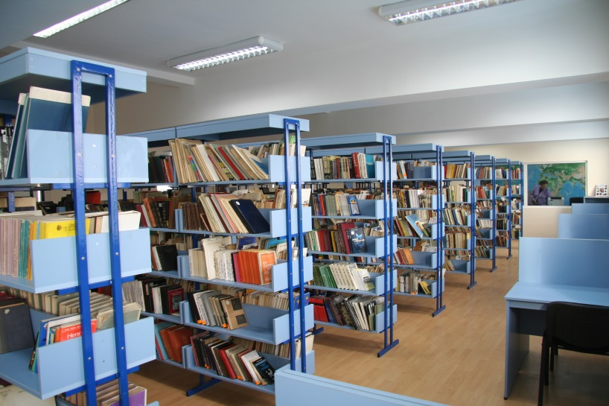
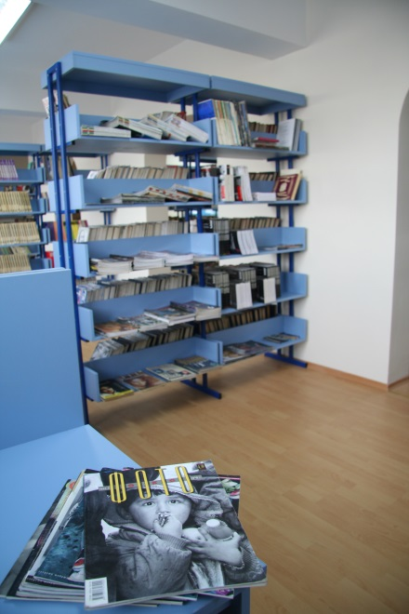
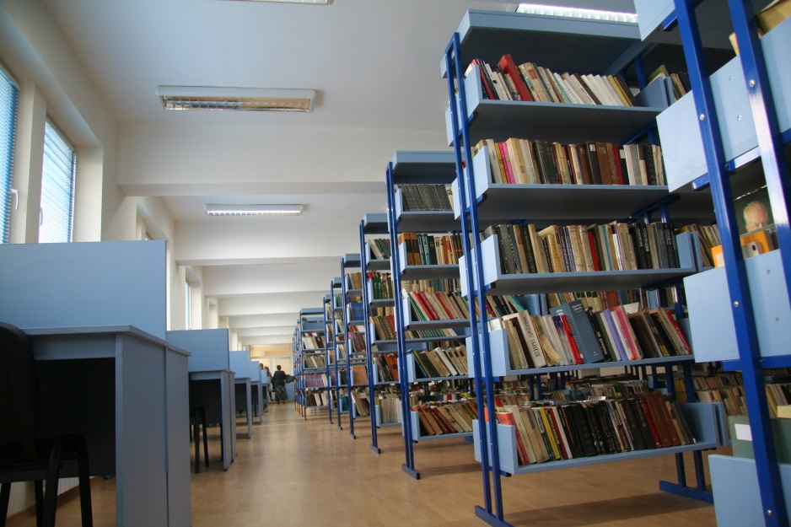
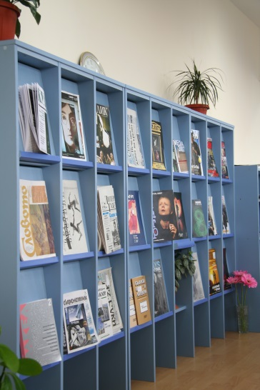
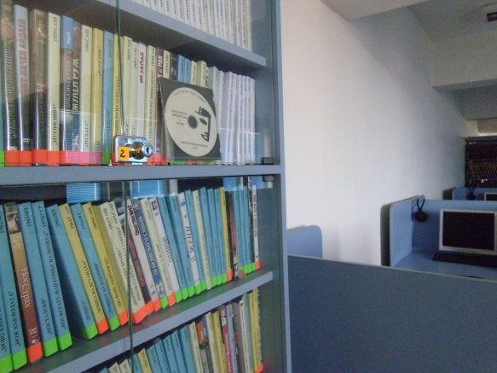
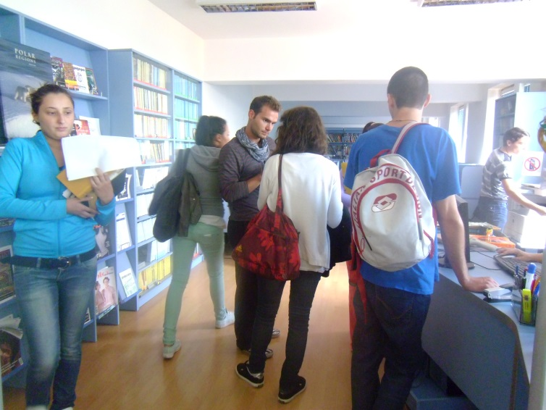
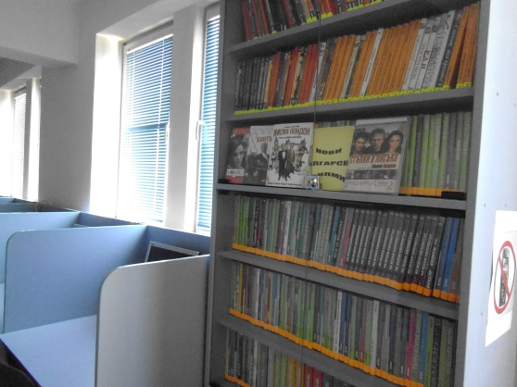
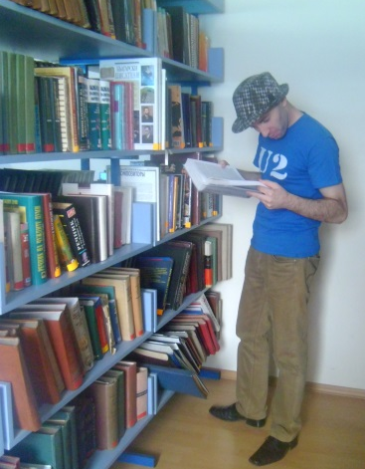
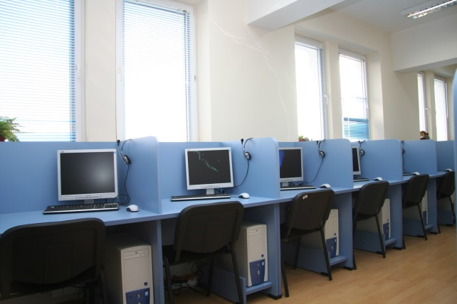
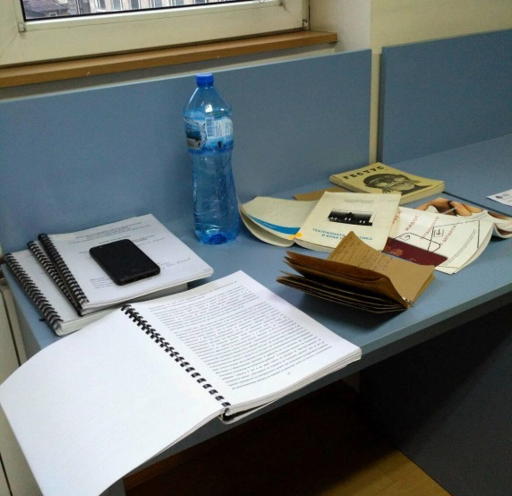
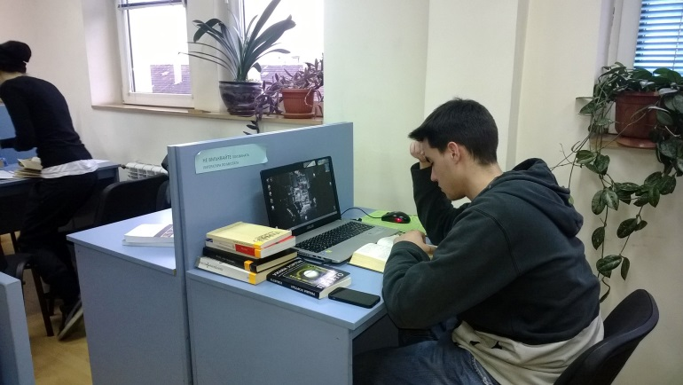
Книги
Периодика
Заемна
Филми
РС
Wi Fi
Читалня
Notes:
Дали услугите ни отговарят на съвременните потребности и тенденции? Какво правим за съхраняване на паметта за театъра и киното? А за опазване на книжовното богатство и за околната среда? Как гледаме на иновативния подход към традиционните предизвикателства? Къде виждаме мястото на новите технологии? Въпроси, въпроси, въпроси. Всеки ден търсим отговорите им. Понякога успяваме, понякога продължаваме търсенето.
Книги; Театрална и кино периодика; Филмотека; Компютъризирани работни места; Wi Fi; тиха зона

Slide 3
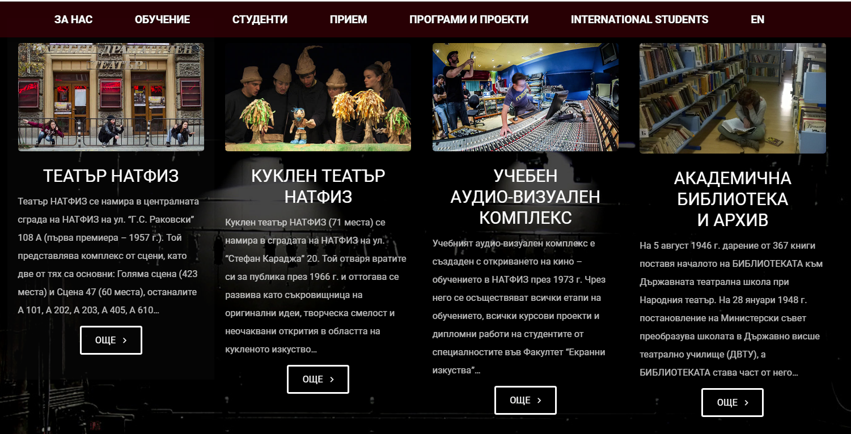
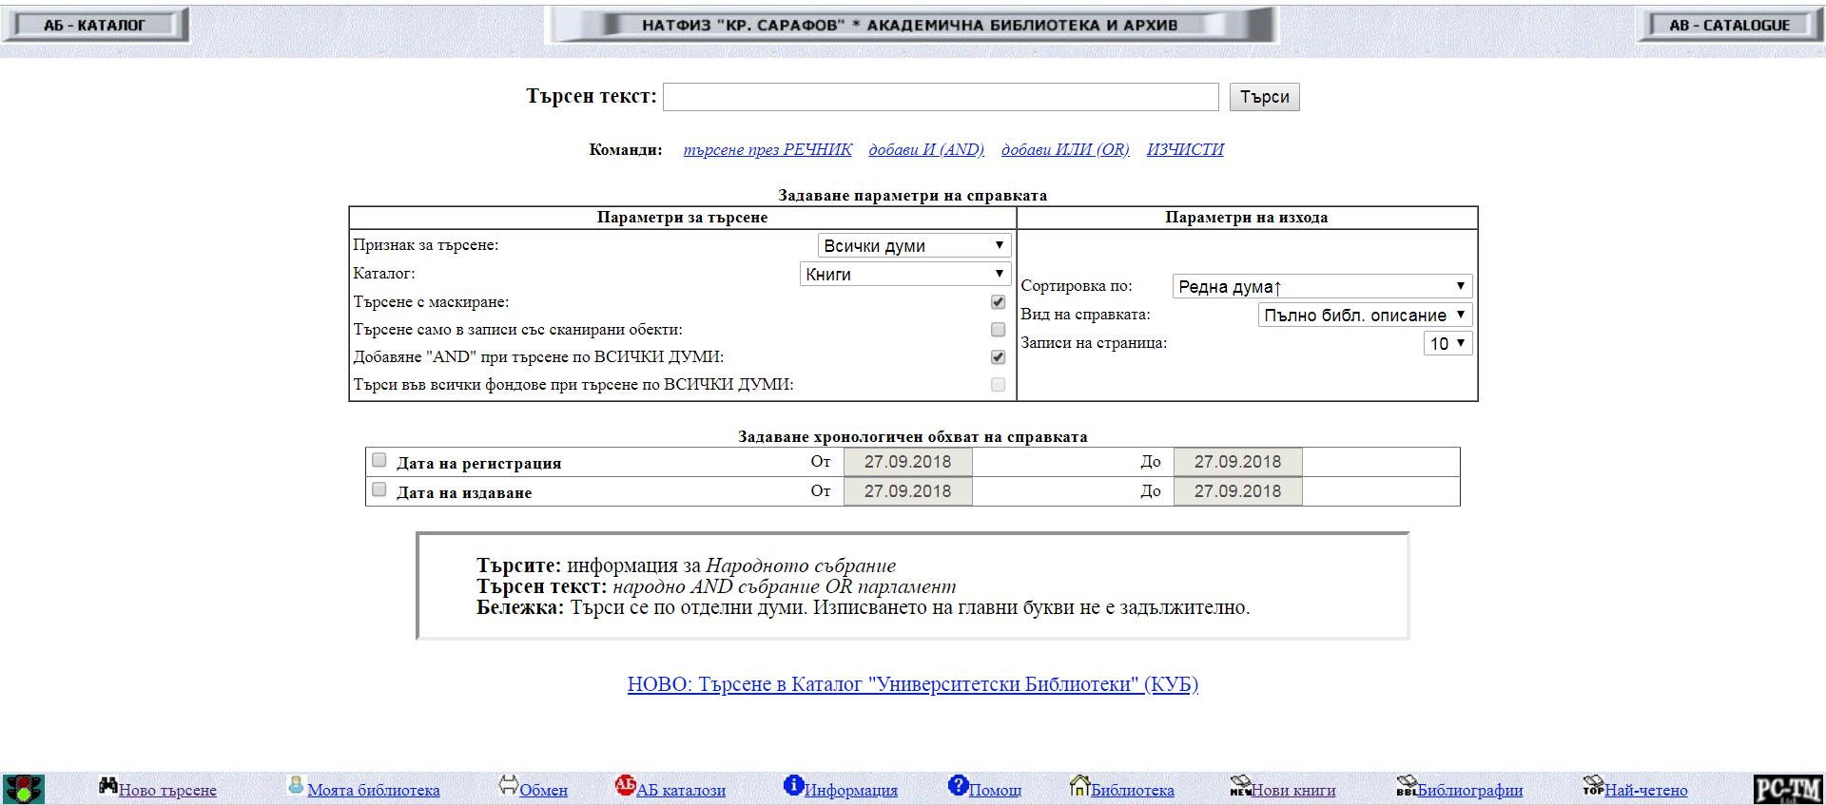
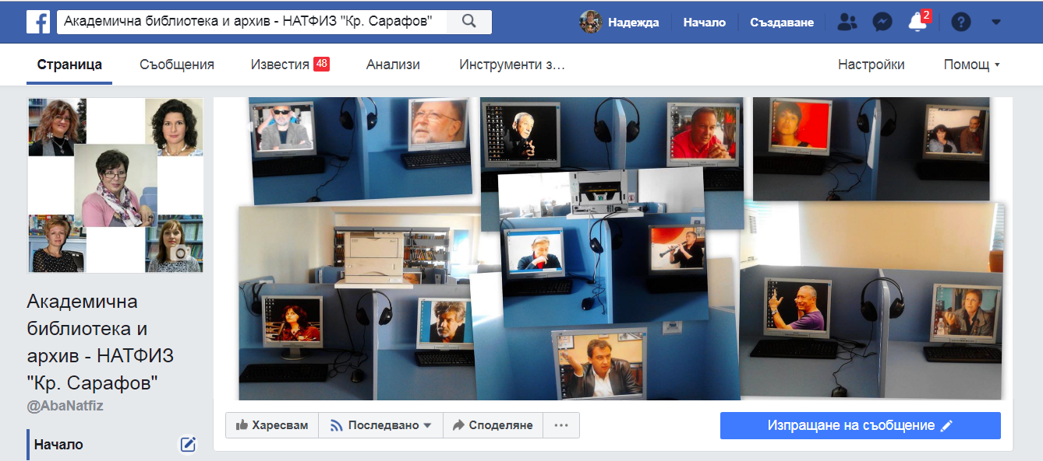
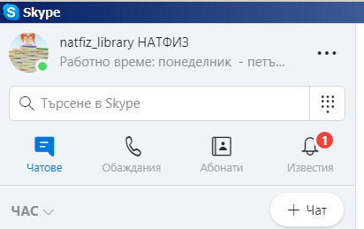
Връзка с библиотеката

Slide 4
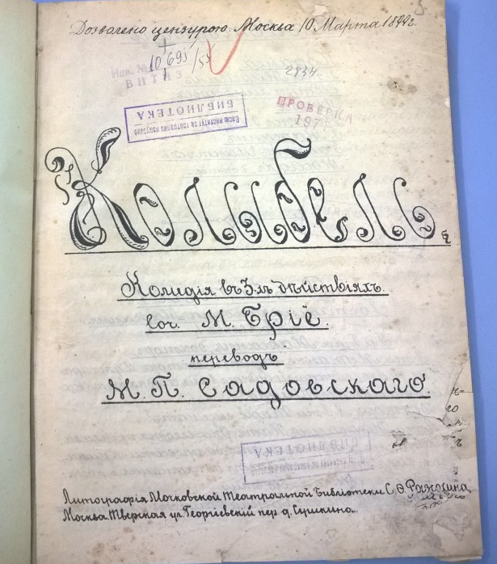
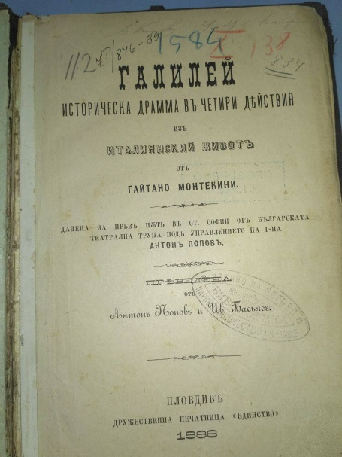
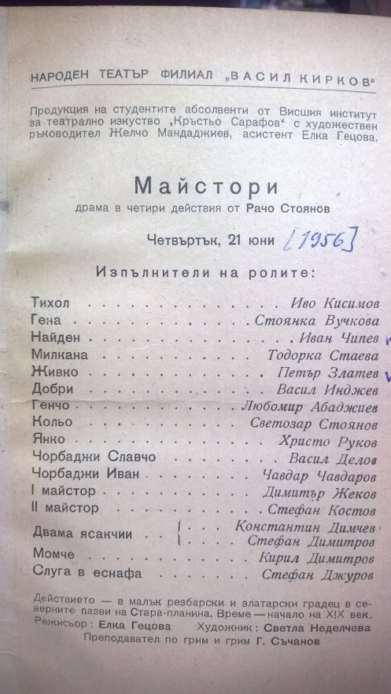
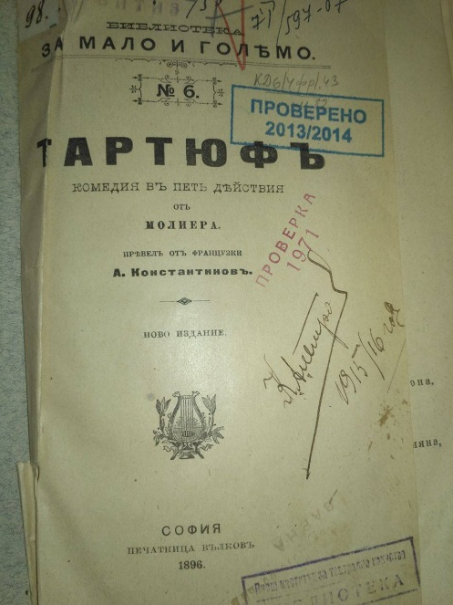

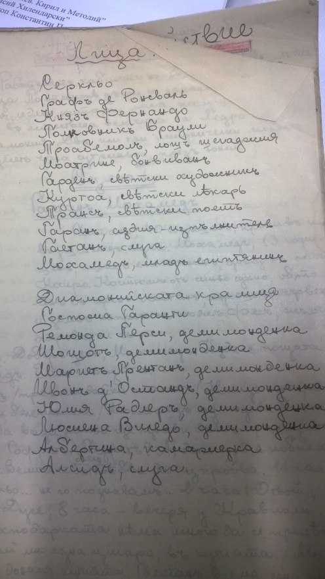
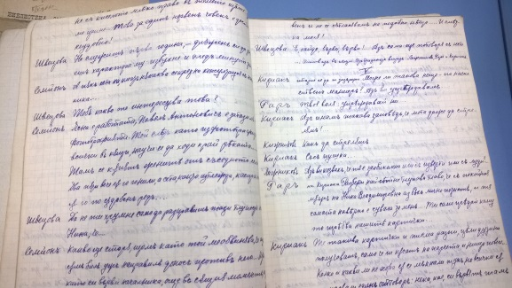

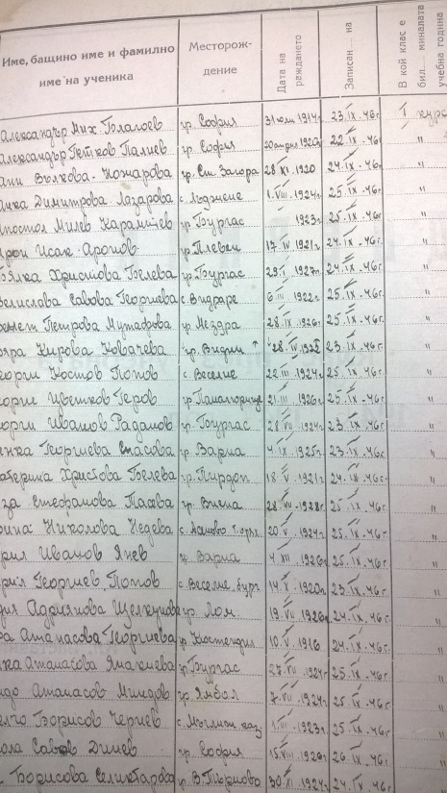
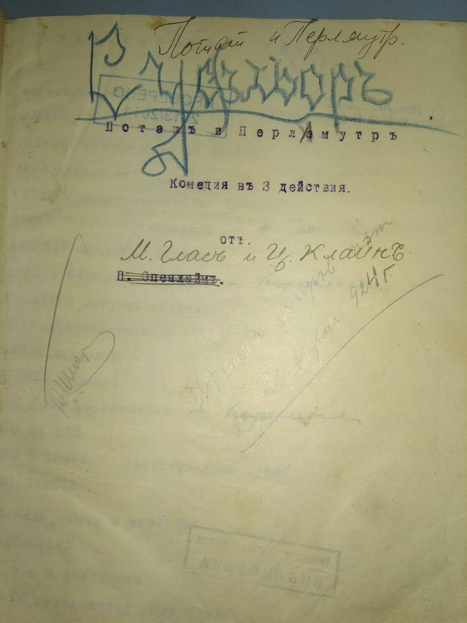
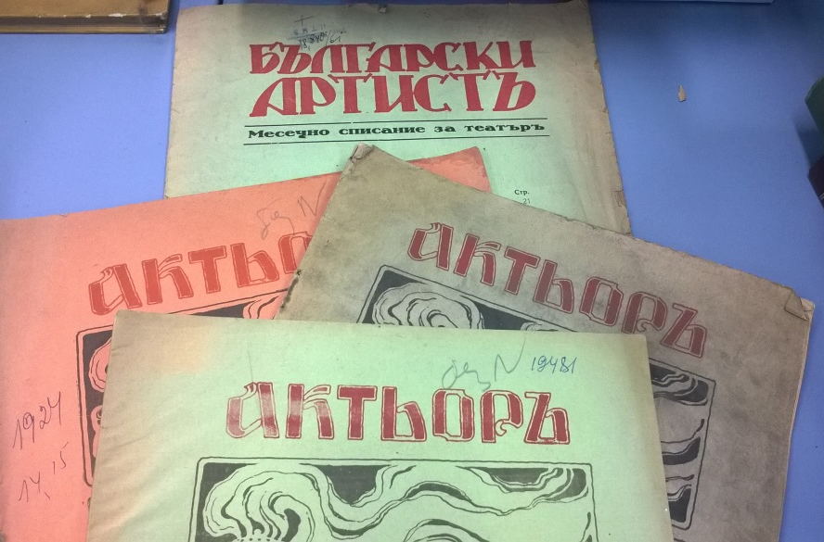
Фонд „Редки и ценни“
Notes:
Фонд Редки и ценни – ръкописни, литографски, машинописни пиеси, както и пиеси, издавани през 19 в., театрална периодика от началото на 20 в.

Slide 5
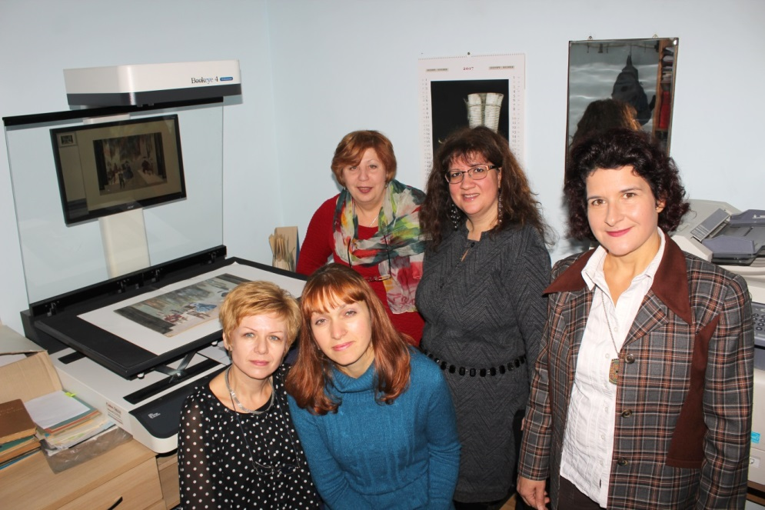
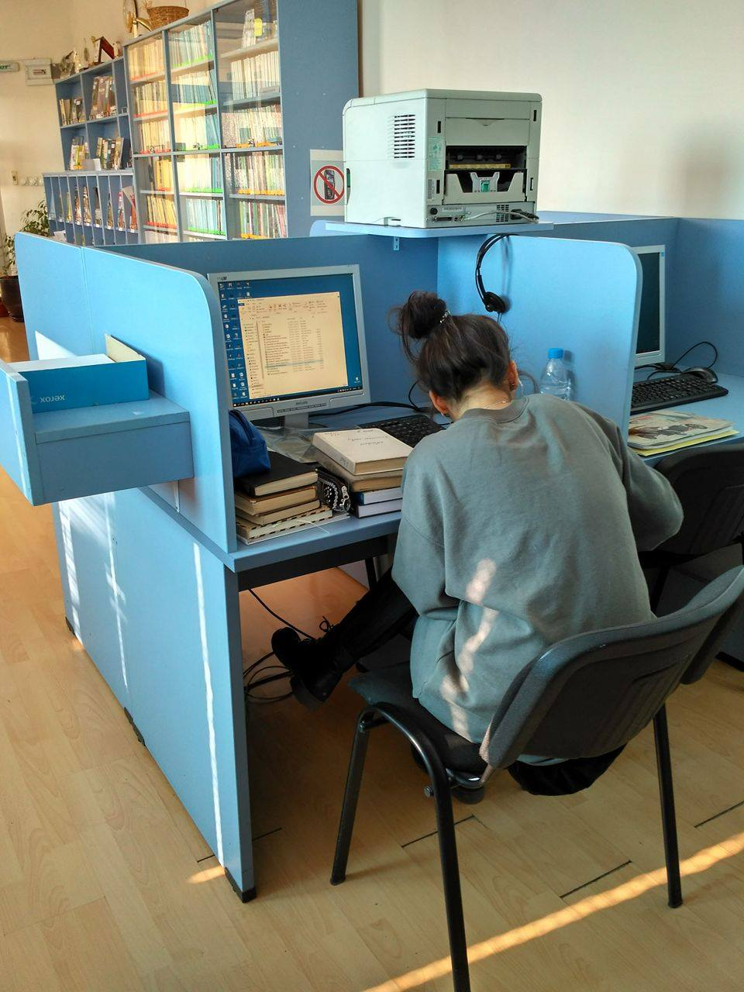
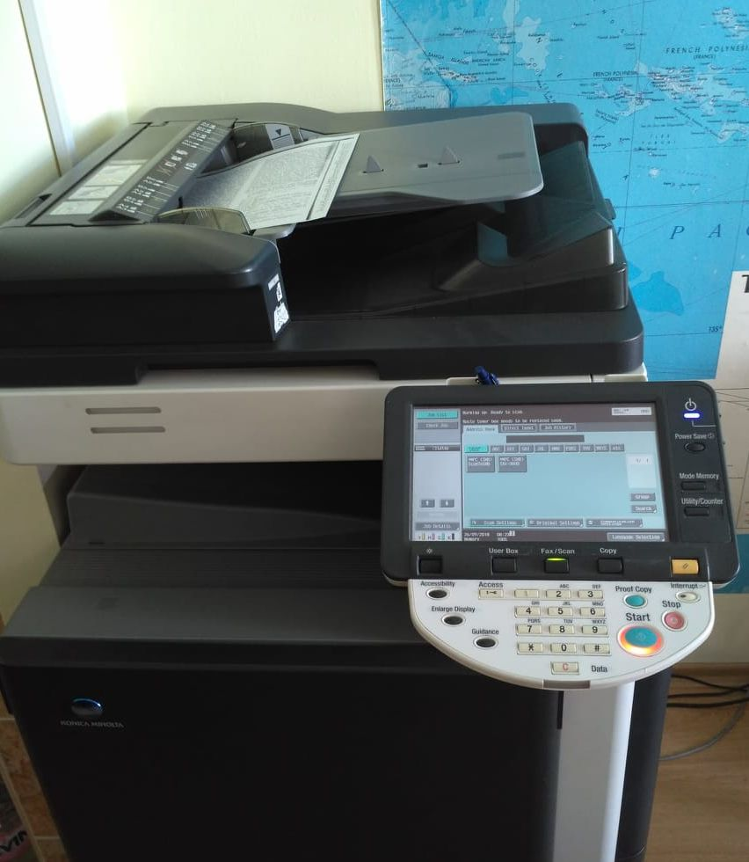
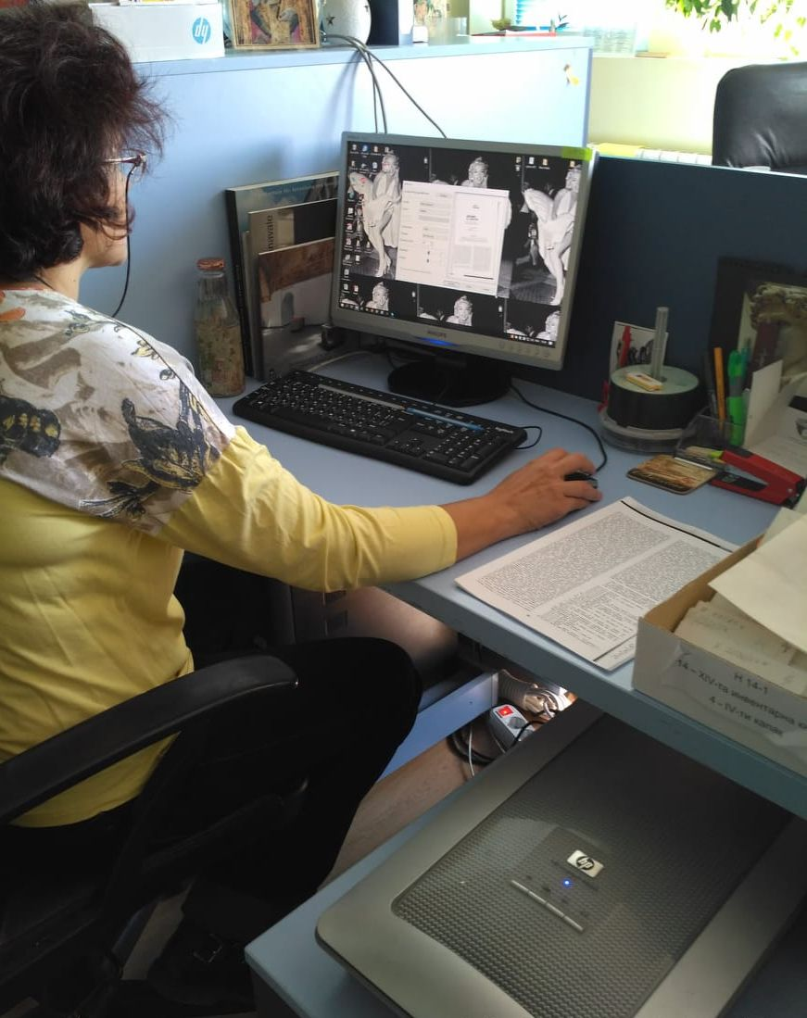
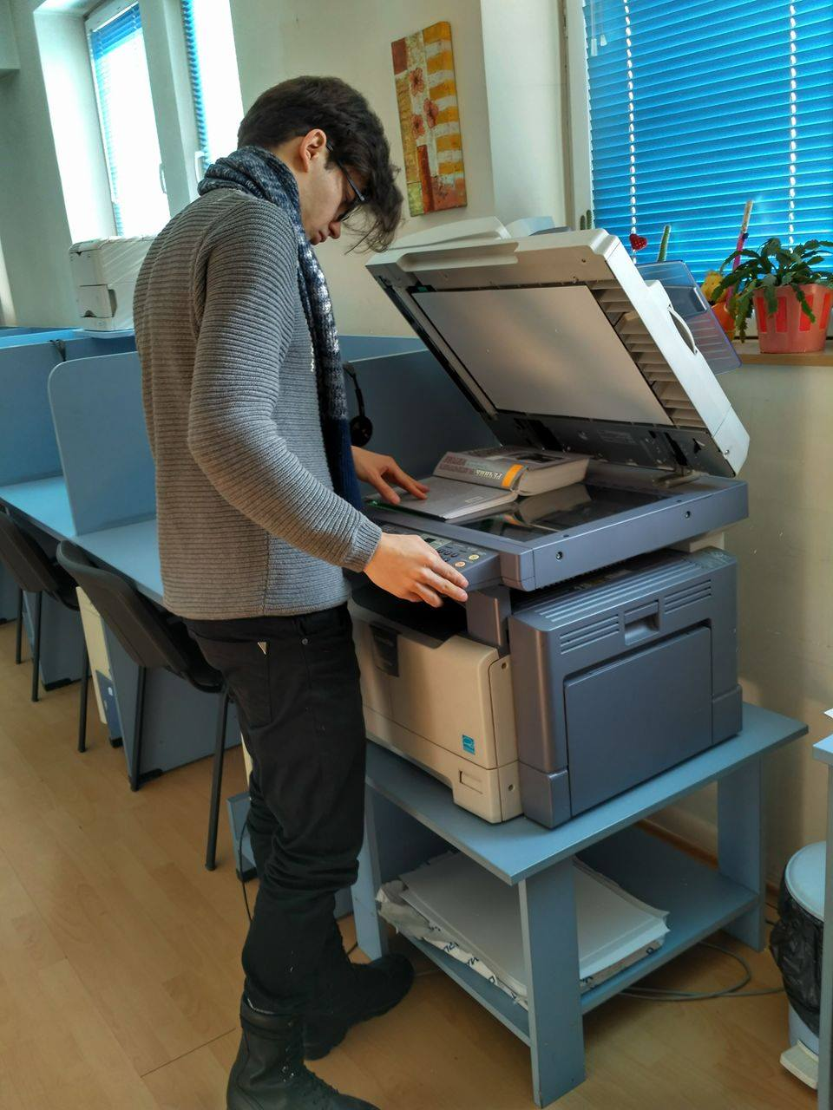
букскенер
принтери
мултифункционално устройство
малък скенер
копирни устройства
Notes:
Нашите студенти имат възможност да принтират, да копират, да сканират при нас необходимите им учебни материали. Инсталиран е на няколко компютъра софтуер за сценарии, софтуер за професионално обработване на изображения.

Slide 6
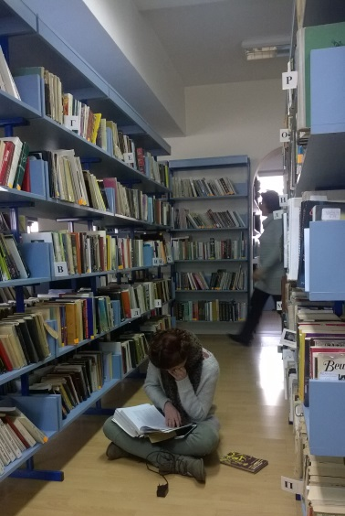
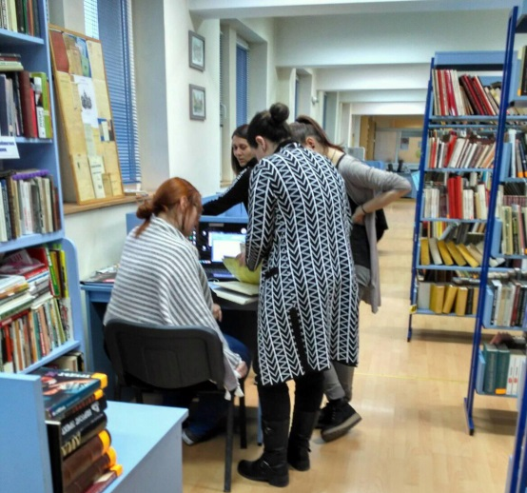
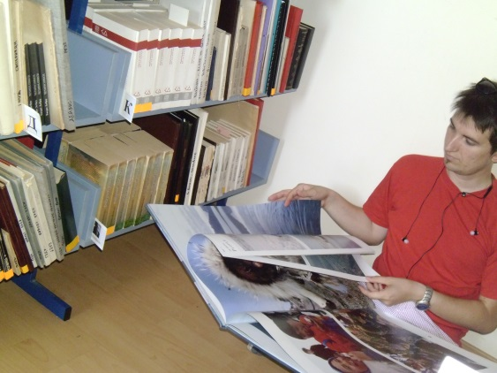
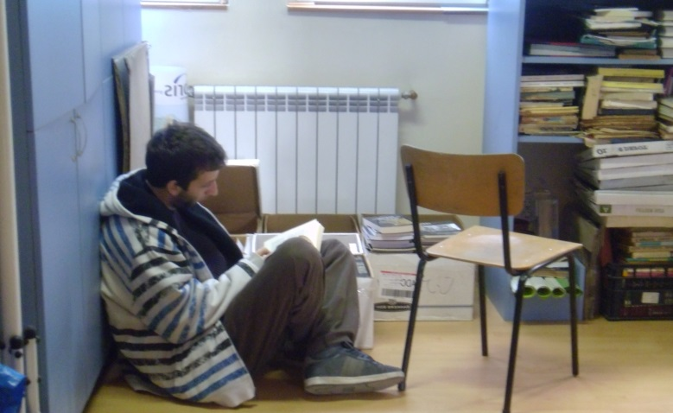
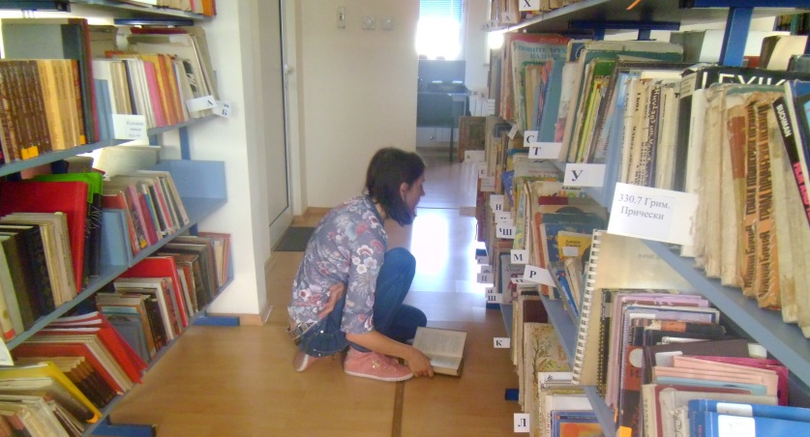
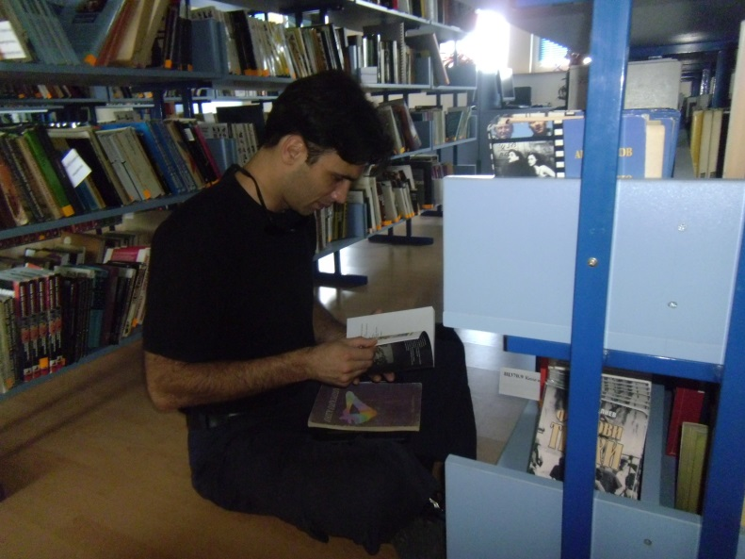
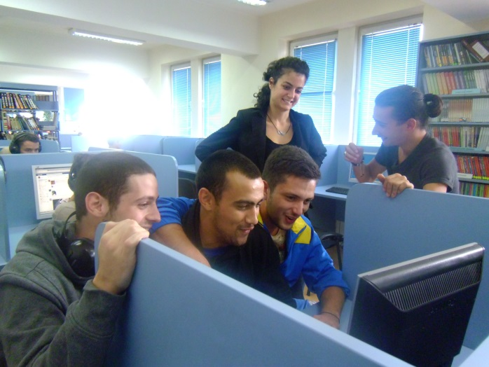
Спокойна, ведра, уютна среда. Място за уединение с книга в ръка, но и за неформален разговор с колеги

Slide 7
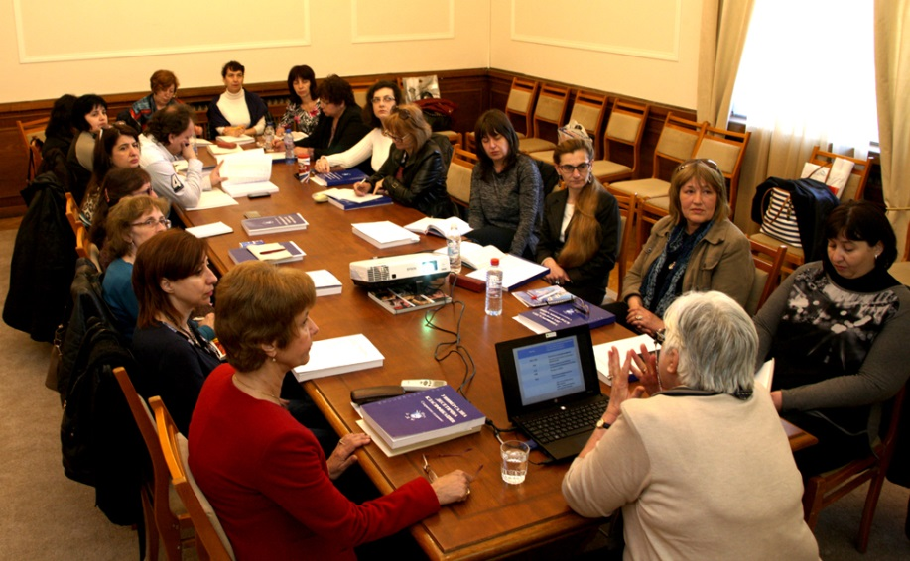
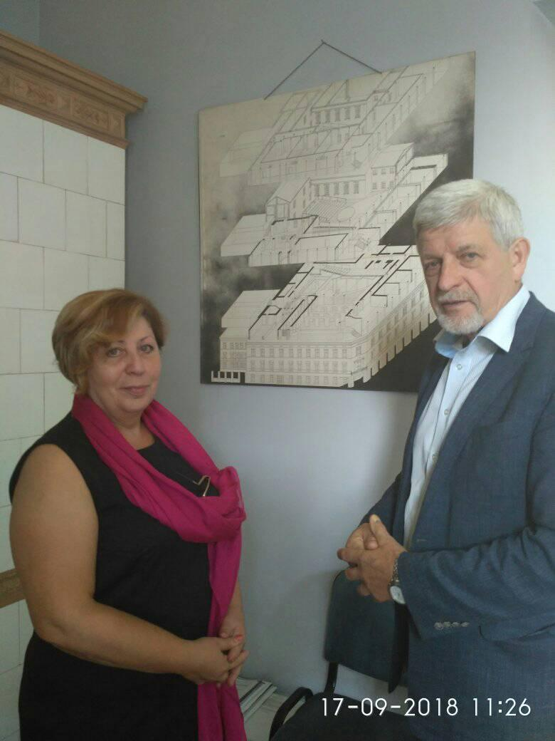
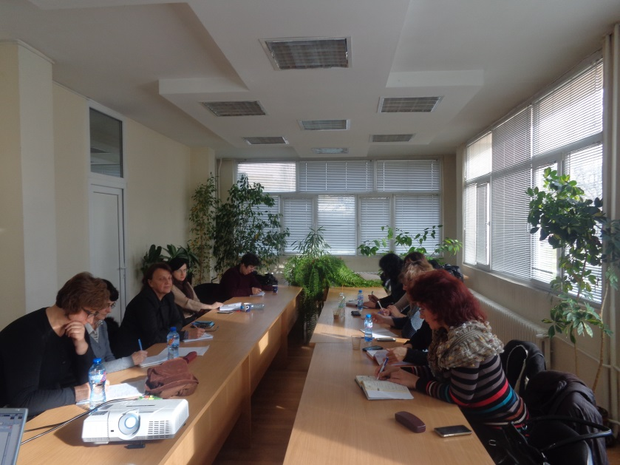
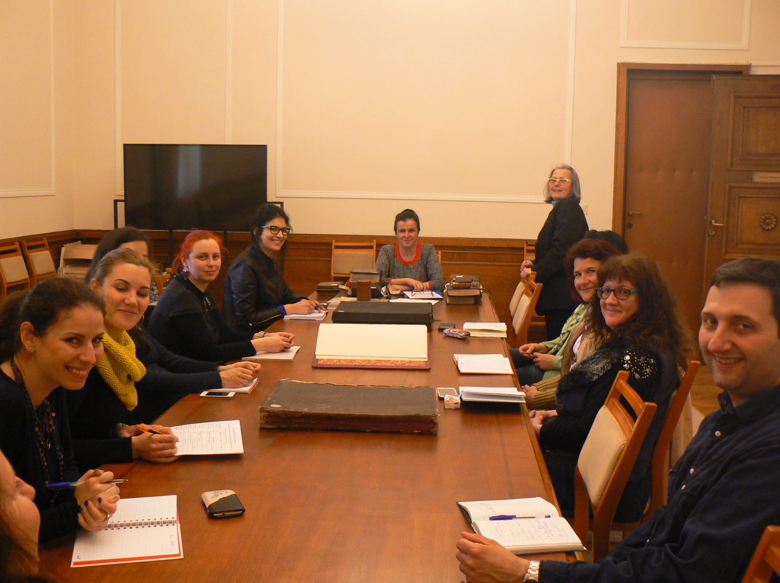
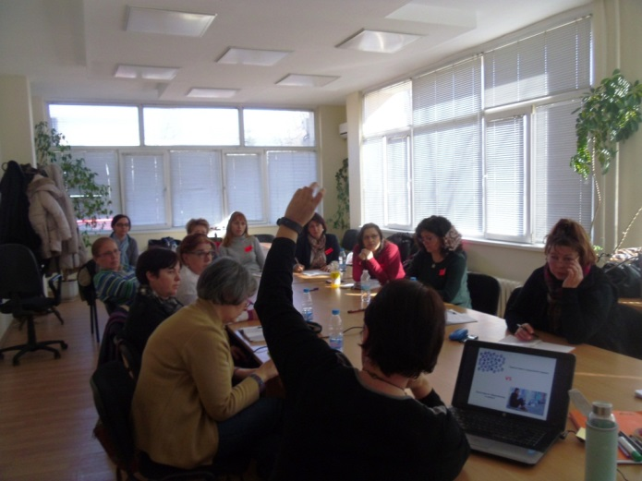
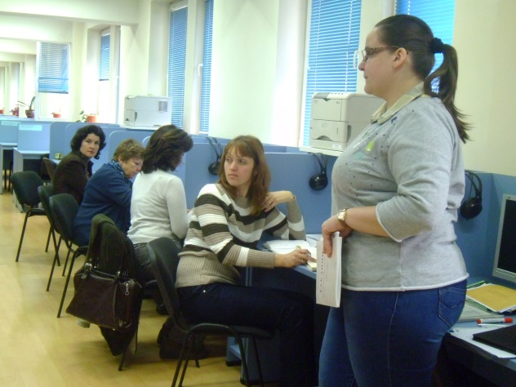
Обучения, обучения, обучения
Notes:
Дали сме достатъчно компетентни, за да оказваме адекватна помощ? Едва ли някога ще бъдем толкова компетентни, че да успеем да отговорим на всички търсения. По-важно е, че полагаме максимални усилия, за да повишаваме компетенциите си. Курсовете, които сме посетили са не един и два. И ще стават все повече. Екипът ни има удостоверения за курсове по финансиране, разработване и управление на проекти в областта на културата, за ТДК и за УДК, за специалните колекции, за поколението Z, за управление на човешките ресурси и др. По Еразъм + посетих Театралната академия в Краков.

Slide 8
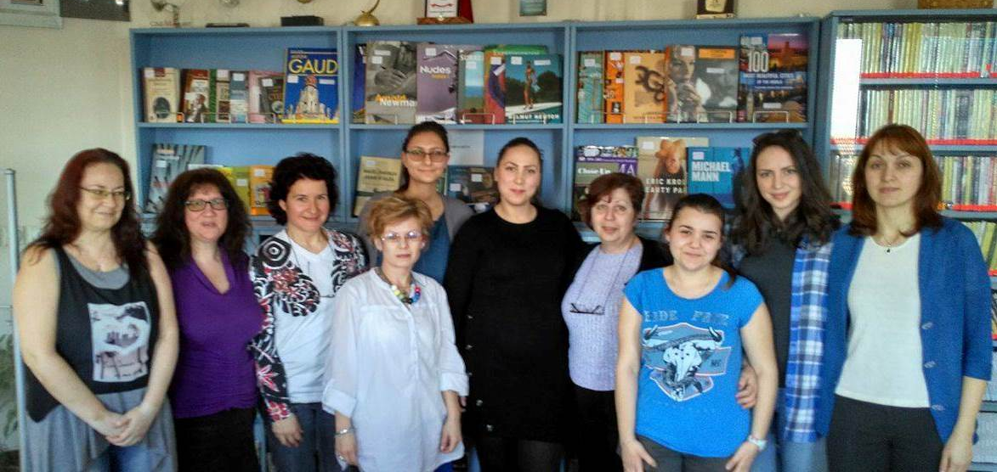
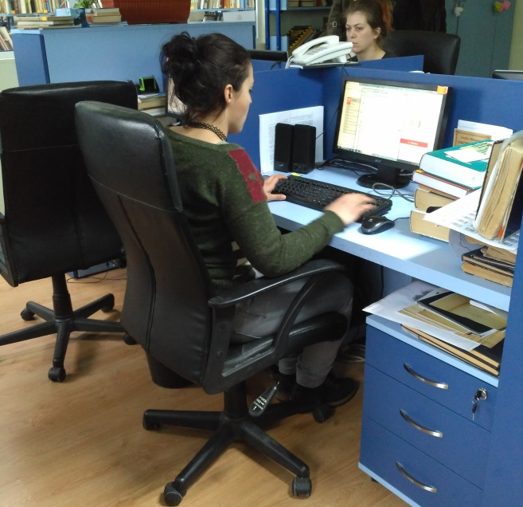
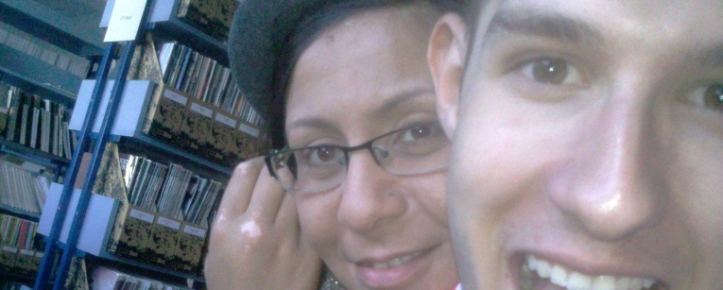
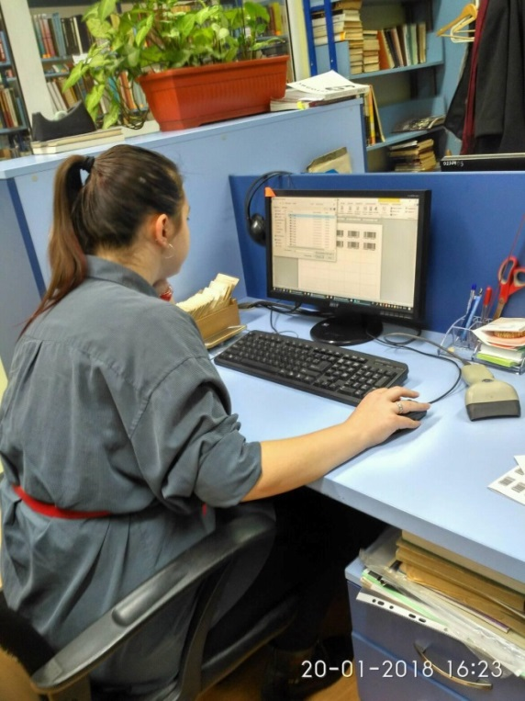
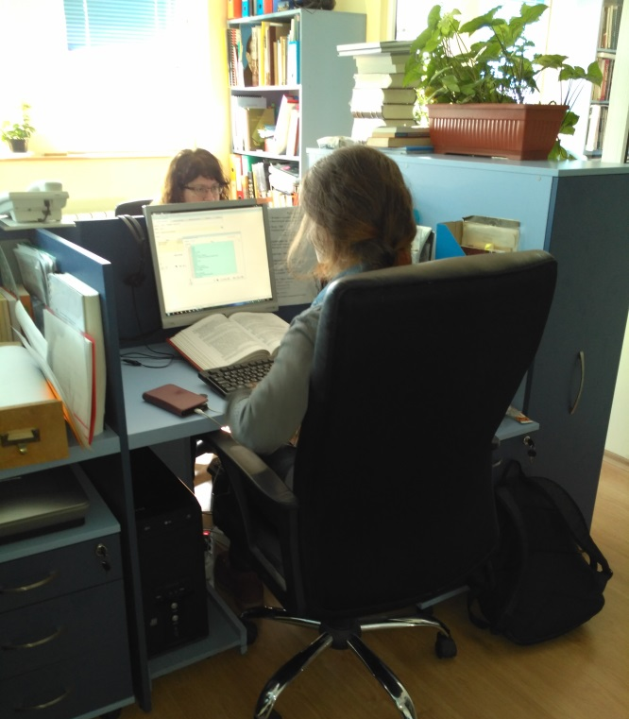
Предаваме опит и знания в реална работна среда на стажанти и практиканти

Slide 9
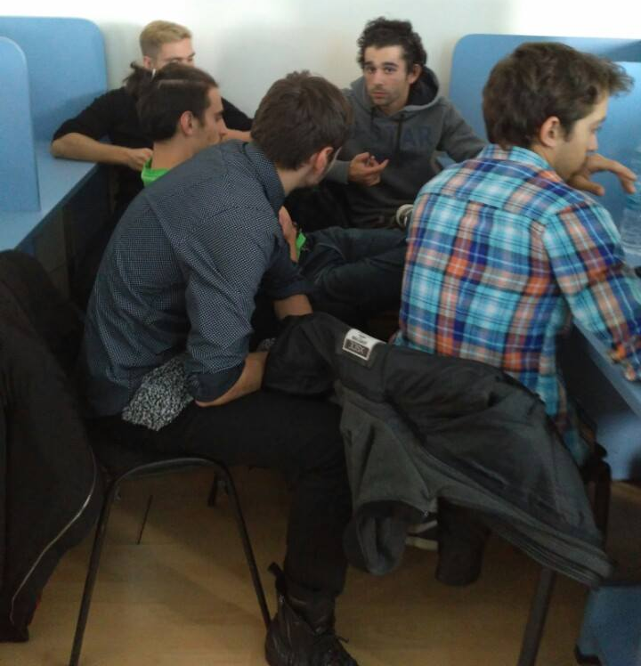
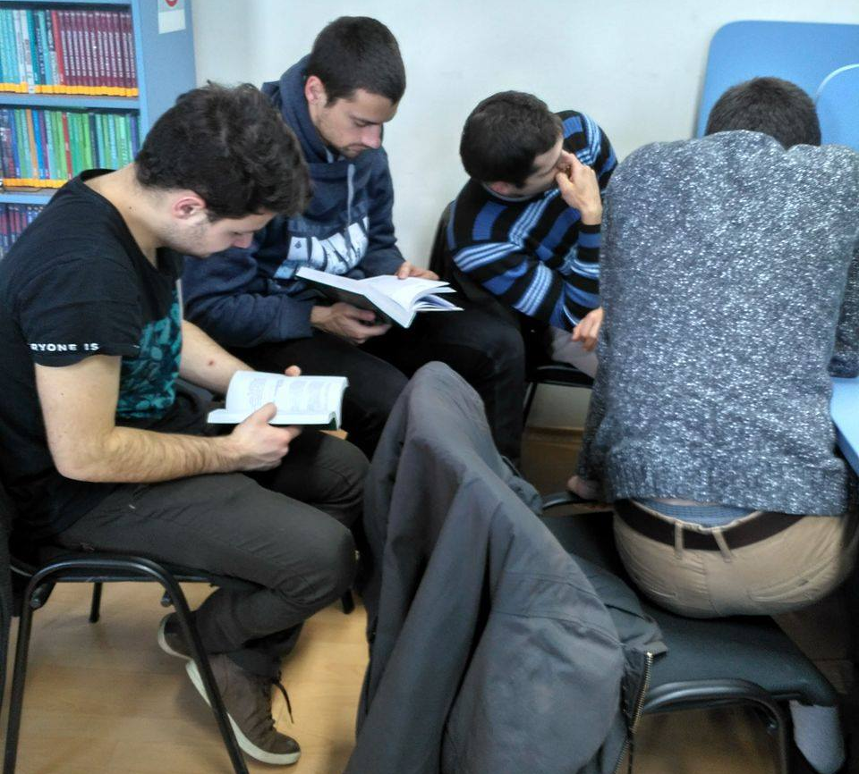
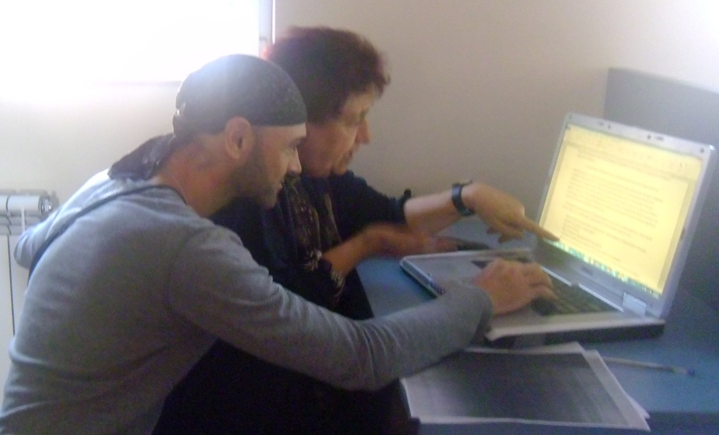

репетиция
обсъждане на творчески идеи
Notes:
Какво е библиотеката за нашите читатели? Какво получават читателите ни тук? Комфортно ли се чувстват те, докато я ползват? Отговорите съм онагледила. Дано да се забавлявате!
Камен Коларов – награда Джеймисън за късометражен филм „Диагноза“(дипломен филм)

Slide 10



Час по монтаж
Час по драматургия

Slide 11




За релакс – книга, дрямка, а защо не и партия шах

Slide 12





Творчески срещи с чуждестранни гости

Slide 13





Slide 14



Право в десетката!
Notes:
Премиера! – 12 октомври «На границата между безгрижието и отговорния живот трима приятели решават да прекарат последното си лято като тийнейджъри, пътувайки без план сред най-затънтените кътчета на България. Купуват стара „жигула”, стягат раниците и се впускат в сурово приключение, в което всичко, което може да се обърка, се обърква. Къпане в реки, спане при непознати баби и закусване сред чифтокопитни животни. Приключение, в което, губейки себе си по пътя, пак се намираш у дома. По филма се пише книга и ще излезе на пазара през пролетта на 2019.»

Slide 15




Споделена обич

Slide 16

Аз съм Надежда Дякова и благодаря за вниманието Ви!
Да посрещаме предизвикателствата с усмивка и с песен!
Кратък поздрав от Дивна и от нашата библиотека

